Slide 1




AN TOÀN GIAO THÔNG CHO NỤ CƯỜI NGÀY MAI
BÀI 4. CHUẨN BỊ VÀ ĐIỀU KHIỂN
XE ĐẠP, XE ĐẠP ĐIỆN AN TOÀN
Giáo viên giảng dạy: Bùi Thị Lương
Trường: THCS Minh Đức - Thuỷ Nguyên - Hải Phòng

Slide 2
A. HOẠT ĐỘNG KHỞI ĐỘNG

Slide 3

Vui học
Ô
C
H
Ữ
D
I
Ệ
U
K
Ỳ
Notes:
3
3
Vui học với Trò chơi “Ô chữ diệu kỳ”:

Slide 4




Trò chơi ô chữ
1
À
N
Đ
Ạ
P
1
2
B
6
2
Ê
N
P
H
Ả
B
I
7
3
3
H
A
N
H
X
E
P
Ể
N
B
Á
O
7
4
4
B
I
7
C
P
H
É
5
5
Đ
Ư
Ợ
P
Đ
I
10
U
Ậ
T
G
T
6
6
L
I
A
O
H
Ô
N
G
13
T
Đ
Từ khóa
I
X
E
Đ
Ạ
P
A
N
O
À
N
13
Câu 6:
Những quy định bắt buộc người tham gia giao thông phải tuân thủ được gọi là gì?
Câu 5:
Ý nghĩa của đèn tín hiệu giao thông màu xanh?
Câu 4:
Những hình vẽ chỉ dẫn hoặc yêu cầu người tham gia giao thông phải thực hiện, được đặt trên đường gọi chung là gì?
Câu 2:
Khi đi xe đạp trên đường, các bạn cần phải đi về phía nào của đường?
Câu 1:
Đây là một bộ phận của xe đạp mà khi tác động vào xe có thể di chuyển được?
TỪ KHÓA:
Một trong những việc học sinh nên làm khi tham gia giao thông bằng xe đạp?
Câu 3:
Đây là một bộ phận của xe đạp, giúp xe có thể dừng lại an toàn?
Notes:
4
4
Luật chơi:
Trò chơi ô chữ gồm có 6 ô chữ hàng ngang và một ô chữ chứa từ khoá. Mỗi ô chữ hàng ngang chứa 1 hoặc 1 số chữ cái của từ khóa. Để tìm ra từ khóa, các em học sinh sẽ phải trả lời 6 câu hỏi liên quan đến nội dung an toàn giao thông.
Các em không nhất thiết phải trả lời đủ 6 câu hỏi để tìm ra từ khóa mà có thể trả lời từ khóa bất cứ khi nào các em nghĩ ra đáp án.
Mỗi câu trả lời đúng sẽ nhận được 1 phần quà nhỏ (VD: một tràng pháo tay, một gói bim bim, …)
Bạn nào tìm được từ khóa sẽ nhận được 1 phần quà lớn hơn một chút (VD: một điểm 10, một món quà, ….)
Lưu ý:
Giáo viên bấm vào các số từ 1-> 6 bên trái ô chữ để hiện ra câu hỏi ở dưới & bấm vào các số từ 1 -> 6 tương ứng bên phải ô chữ để hiện ra đáp án.

Slide 5
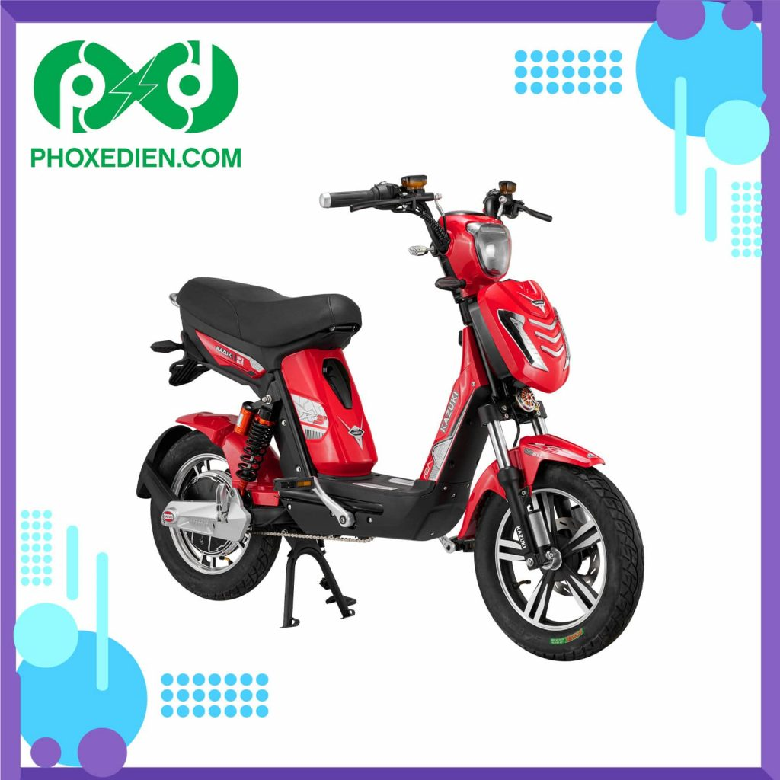
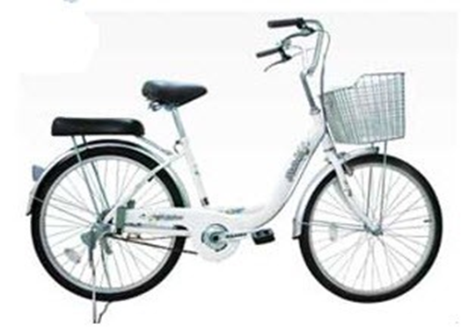
Bài 4
CHUẨN BỊ VÀ ĐIỀU KHIỂN
XE ĐẠP, XE ĐẠP ĐIỆN AN TOÀN

Slide 6
Nội dung bài học
Tình hình tham gia giao thông bằng xe đạp, xe đạp điện
Chuẩn bị đi xe đạp, xe đạp điện an toàn
Chuẩn bị và điều khiển xe đạp, xe đạp điện an toàn
Luyện tập, vận dụng
Cách đi xe đạp điện
an toàn

Slide 7
B. HOẠT ĐỘNG KHÁM PHÁ (KIẾN THỨC MỚI)
1. Tình hình tham gia giao thông bằng xe đạp, xe đạp điện.

Slide 8
* Thảo luận nhóm: 3 phút: Theo dõi video clip và thực hiện nhiệm vụ học tâp:
1. Nhận xét thực trạng tham gia giao thông của học sinh, đặc biệt là các bạn học sinh THCS hiện nay như thế nào? | 2. Tìm những lỗi vi phạm và hậu quả của những lỗi vi phạm đó gây ra?
 | Lỗi vi phạm | Hậu quả
 | 1.
…………………… …………………… ……………………… ……………………… | 2.
 | 3.
 | 4.
 | 5.

Slide 9


Slide 10
* Thảo luận nhóm: 3 phút: Theo dõi video clip và thực hiện nhiệm vụ học tâp:
1. Nhận xét thực trạng tham gia giao thông của học sinh, đặc biệt là các bạn học sinh THCS hiện nay như thế nào? | 2. Tìm những lỗi vi phạm và hậu quả của những lỗi vi phạm đó gây ra?
 | Lỗi vi phạm | Hậu quả
 | 1.
…………………… …………………… ……………………… ……………………… | 2.
 | 3.
 | 4.
 | 5.

Slide 11
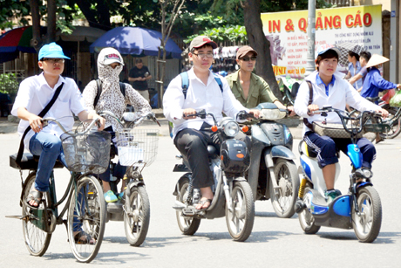
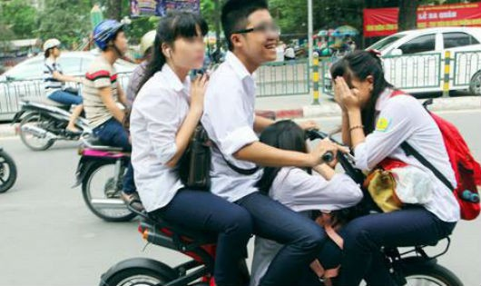
2. Chuẩn bị xe đạp, xe đạp điện an toàn

Slide 12
Chuẩn bị trước khi đi xe đạp và xe đạp và xe đap điện
* Đội mũ bảo hiểm và cài quai đúng cách
* Chọn xe đạp và xe đạp điện an toàn:
- Chọn xe có kích cỡ vừa tầm vóc.
- Mọi bộ phận của xe đầy đủ và hoạt động tốt (nhất là phanh, lốp, đèn…)
* Kiểm tra xe thật kỹ trước khi đi.
* Ngồi đúng cách trên xe.
Notes:
12
12
Giáo viên đặt câu hỏi:
Giáo viên hỏi các em học sinh về cách đi xe đạp an toàn.
Giáo viên tổng hợp và nhấn mạnh:
1. Những việc nên làm trước khi đi xe đạp

Slide 13
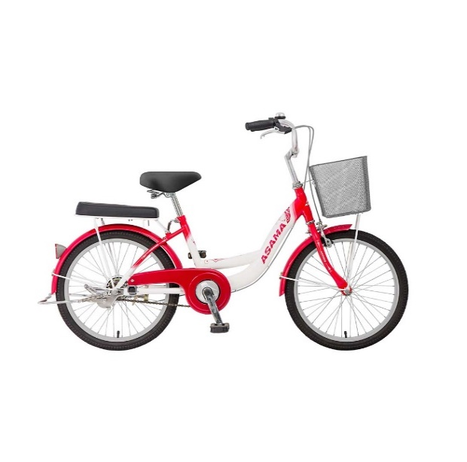
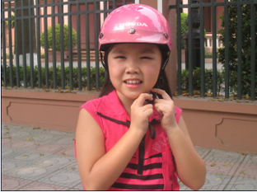
Chuẩn bị trước khi đi xe đạp và xe đạp và xe đap điện
* Bước 1: Chọn xe đạp và xe đạp điện an toàn:
- Chọn xe có kích cỡ vừa tầm vóc.
- Mọi bộ phận của xe đầy đủ và hoạt động tốt (nhất là phanh, lốp, đèn…)
Chuông
Phanh
* Bước 2: Kiểm tra xe thật kỹ trước khi đi.
Lốp xe
* Bước 3: Đội mũ bảo hiểm và cài quai đúng cách
* Bước 4: Ngồi đúng cách trên xe.
Notes:
13
13
Giáo viên đặt câu hỏi:
Giáo viên hỏi các em học sinh về cách đi xe đạp an toàn.
Giáo viên tổng hợp và nhấn mạnh:
1. Những việc nên làm trước khi đi xe đạp

Slide 14

Làm thế nào để tham gia giao thông bằng xe đạp, xe đạp điện an toàn?
Notes:
Vậy để tham gia giao thông bằng xe đạp an toàn chúng ta phải làm gì?

Slide 15
Báo cáo sản phẩm dự án học tập
Cách đi xe đạp, xe đạp điện an toàn.
Notes:
Vậy để tham gia giao thông bằng xe đạp an toàn chúng ta phải làm gì?

Slide 16
Một số quy tắc đi xe đạp, xe đạp điện an toàn
Đi vào phần đường, làn đường dành cho xe đạp, xe thô sơ. Đi bên phải theo chiều đi của mình.
Tuân thủ tín hiệu đèn giao thông và các hiệu lệnh của người điều khiển giao thông.
Không được sử dụng ô, dù, điện thoại di động, thiết bị âm thanh… khi đi xe đạp
Không lạng lách, đu bám xe khác
Điều khiển xe đạp/xe đạp điện bằng 2 tay, đặt chân vào bàn đạp, tay vào phanh.
Người đi xe đạp điện phải đội mũ bảo hiểm
Giảm tốc độ, đưa ra tín hiệu báo hướng rẽ nếu chuyển hướng
Chờ khi có tín hiệu đèn báo xanh hoặc báo hướng rẽ

Slide 17

Trách nhiệm của học sinh
Bản thân các em đã làm gì
để góp phần đảm bảo trật tự ATGT?

Slide 18
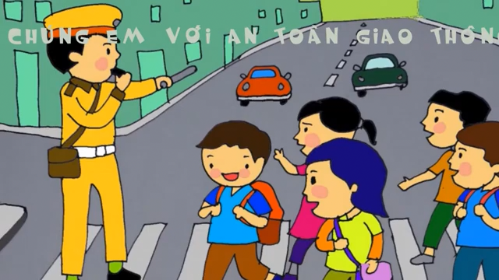

Slide 19
- Phải tuyệt đối chấp hành hệ thống báo hiệu và các quy định về an toàn giao thông
- Học và thực hiện đúng theo những quy định của luật giao thông.
- Tuyên truyền những quy định của Luật GT
- Nhắc nhở mọi người cùng thực hiện, nhất là các em nhỏ.
- Lên án tình trạng cố tình vi phạm luật GT

Slide 20
C. HOẠT ĐỘNG LUYỆN TẬP
1.Tình huống:
Bạn An nói: "Khi có tín hiệu đèn đỏ, chỉ các ô tô, xe máy phải dừng lại, còn đi xe đạp như chúng mình thì cứ vô tư!" Tâm tán thành: "Ừ đúng đấy, tớ cũng thỉnh thoảng vượt đèn đỏ nhưng có bị các chú công an giữ lại đâu".
Em có tán thành ý kiến của 2 bạn không? Vì sao?
- Em không tán thành ý kiến của 2 bạn An và Tâm. Vì:
+ Khi tham gia giao thông bằng xe đạp hay xe đạp điện thì đều phải tuân thủ luật lệ giao thông. Gặp đèn đỏ phải dừng lại, chờ đèn xanh thì mới tiếp tục đi.
+ Việc vượt đèn đỏ sẽ gây ra nguy hiểm cho bản thân các bạn và những người xung quanh…
+ Thực hiện tốt luật lệ giao thông cũng thể hiện văn hóa của bản thân.

Slide 21
D. HOẠT ĐỘNG VẬN DỤNG
Thiết kế Poster, khẩu hiệu tuyên truyền về an toàn giao thông khi tham gia giao thông bằng xe đạp và xe đạp điện
Gợi ý cách thực hiện:
Thành lập nhóm bạn cùng thực hiện
Xây dựng kế hoạch thực hiện
Phân công cho các thành viên trong nhóm cùng làm việc, đặt ra lịch làm việc cụ thể
Tổ chức truyên truyền, báo cáo kết quả và triển lãm

Slide 22

CẢM ƠN QUÝ THẦY CÔ GIÁO VÀ CÁC EM !

